Slide 1


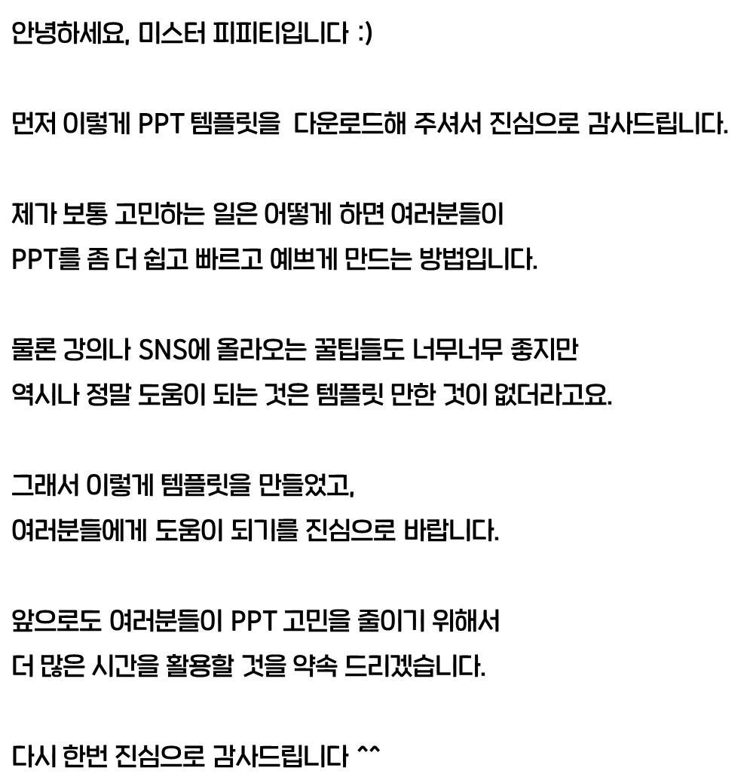

Slide 2
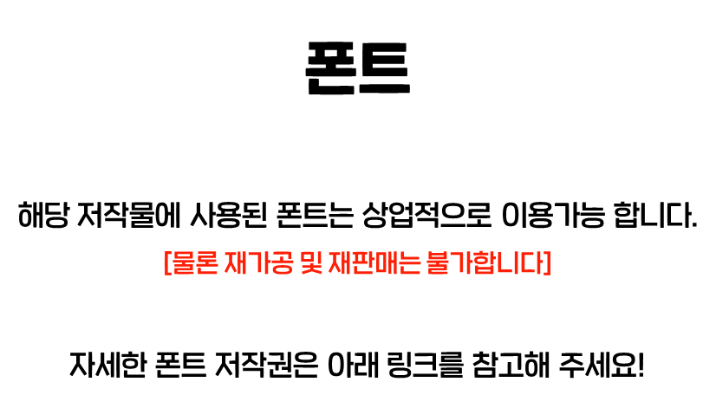

공체 [이사만루체] TTF : https://www.gonggames.com/#firstPage/3
Kopub World 돋음체 TTF : https://www.kopus.org/biz-electronic-font2/

Slide 3
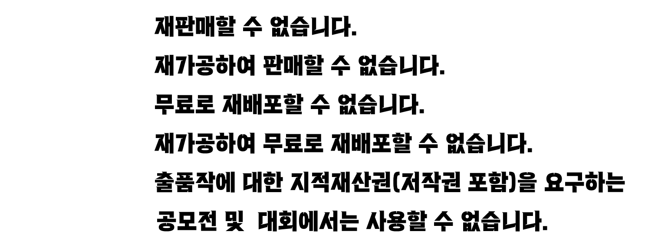


Slide 4


Slide 5
여기는 피피티 타이틀 적어도 괜찮을 듯
Dummy Text
MISTER POWERPOINT
We Design Your Success
START

Slide 6

여기는 피피티 타이틀 적어도 괜찮을 듯
Dummy Text
목차를 적어주세요
간지 페이지로 사용해도
너무 너무 괜찮을 것 같은 슬라이드예요
1. 키워드를 입력하세요.
2. 키워드를 입력하세요.
3. 키워드를 입력하세요.
4. 키워드를 입력하세요.

Slide 7


여기는 피피티 타이틀 적어도 괜찮을 듯
Dummy Text
타이틀 입력하세요
거버닝 메시지를 완전 멋지게
깔삼하게 내용을 채워서 적어주세요
1
텍스트 입력
안녕하세요, 미스터 피피티입니다. 저는 SNS에서 피피티 디자인 관련 내용을 제공해드리고 있습니다. 주로 인스타그램, 유튜브 그리고 블로그
2
텍스트 입력
안녕하세요, 미스터 피피티입니다. 저는 SNS에서 피피티 디자인 관련 내용을 제공해드리고 있습니다. 주로 인스타그램, 유튜브 그리고 블로그
안녕하세요, 미스터 피피티입니다. 저는 SNS에서 피피티 디자인 관련 내용을 제공해드리고 있습니다. 주로 인스타그램, 유튜브 그리고 블로그

Slide 8




여기는 피피티 타이틀 적어도 괜찮을 듯
Dummy Text
타이틀 입력하세요
거버닝 메시지를 완전 멋지게
깔삼하게 내용을 채워서 적어주세요
안녕하세요, 미스터 피피티입니다. 저는 SNS에서 피피티 디자인 관련 내용을 제공해드리고 있습니다. 주로 인스타그램, 유튜브 그리고 블로그에서 활동 중입니다.
타이틀 입력하세요
타이틀 입력하세요
타이틀 입력하세요
안녕하세요, 미스터 피피티입니다. 저는 SNS에서 피피티 디자인 관련
안녕하세요, 미스터 피피티입니다. 저는 SNS에서 피피티 디자인 관련
안녕하세요, 미스터 피피티입니다. 저는 SNS에서 피피티 디자인 관련

Slide 9
여기는 피피티 타이틀 적어도 괜찮을 듯
Dummy Text
타이틀 입력하세요
거버닝 메시지를 완전 멋지게
깔삼하게 내용을 채워서 적어주세요
키워드
입력
키워드
입력
키워드
입력
안녕하세요, 미스터 피피티입니다. 저는 SNS에서 피피티 디자인 관련 내용을 제공해드리고 있습니다. 주로 인스타그램, 유튜브 그리고 블로그에서 활동 중입니다.

Slide 10




여기는 피피티 타이틀 적어도 괜찮을 듯
Dummy Text
타이틀 입력하세요
거버닝 메시지를 완전 멋지게
깔삼하게 내용을 채워서 적어주세요
타이틀 입력
01
타이틀 입력
02
안녕하세요,
미스터 피피티입니다.
안녕하세요,
미스터 피피티입니다.
타이틀 입력
03
타이틀 입력
04
텍스트 입력
안녕하세요, 미스터 피피티입니다. 저는 SNS에서 피피티 디자인 관련 내용을 제공해드리고 있습니다. 주로 인스타그램, 유튜브 그리고 블로그에서 활동 중입니다.
안녕하세요,
미스터 피피티입니다.
안녕하세요,
미스터 피피티입니다.

Slide 11

여기는 피피티 타이틀 적어도 괜찮을 듯
Dummy Text
타이틀 입력하세요
거버닝 메시지를 완전 멋지게
깔삼하게 내용을 채워서 적어주세요
35%
35%
텍스트를 입력하세요
텍스트를 입력하세요
안녕하세요, 미스터 피피티입니다. 저는 SNS에서 피피티 디자인 관련 내용을 제공해드리고 있습니다.
안녕하세요, 미스터 피피티입니다. 저는 SNS에서 피피티 디자인 관련 내용을 제공해드리고 있습니다.
35%
35%
텍스트를 입력하세요
텍스트를 입력하세요
안녕하세요, 미스터 피피티입니다. 저는 SNS에서 피피티 디자인 관련 내용을 제공해드리고 있습니다.
안녕하세요, 미스터 피피티입니다. 저는 SNS에서 피피티 디자인 관련 내용을 제공해드리고 있습니다.

Slide 12


여기는 피피티 타이틀 적어도 괜찮을 듯
Dummy Text
타이틀 입력하세요
거버닝 메시지를 완전 멋지게
깔삼하게 내용을 채워서 적어주세요
타이틀 입력
타이틀 입력
타이틀 입력
키워드 입력하세요
키워드 입력하세요
키워드 입력하세요
키워드 입력하세요
키워드 입력하세요
키워드 입력하세요
키워드 입력하세요
키워드 입력하세요
키워드 입력하세요
키워드 입력하세요
키워드 입력하세요
키워드 입력하세요
텍스트 입력
안녕하세요, 미스터 피피티입니다. 저는 SNS에서 피피티 디자인 관련 내용을 제공해드리고 있습니다. 주로 인스타그램, 유튜브 그리고 블로그에서 활동 중입니다.

Slide 13



여기는 피피티 타이틀 적어도 괜찮을 듯
Dummy Text
타이틀 입력하세요
거버닝 메시지를 완전 멋지게
깔삼하게 내용을 채워서 적어주세요
텍스트 입력하세요
텍스트 입력하세요
텍스트 입력하세요
안녕하세요, 미스터 피피티입니다. 저는 SNS에서 피피티 디자인 관련
안녕하세요, 미스터 피피티입니다. 저는 SNS에서 피피티 디자인 관련
안녕하세요, 미스터 피피티입니다. 저는 SNS에서 피피티 디자인 관련

Slide 14
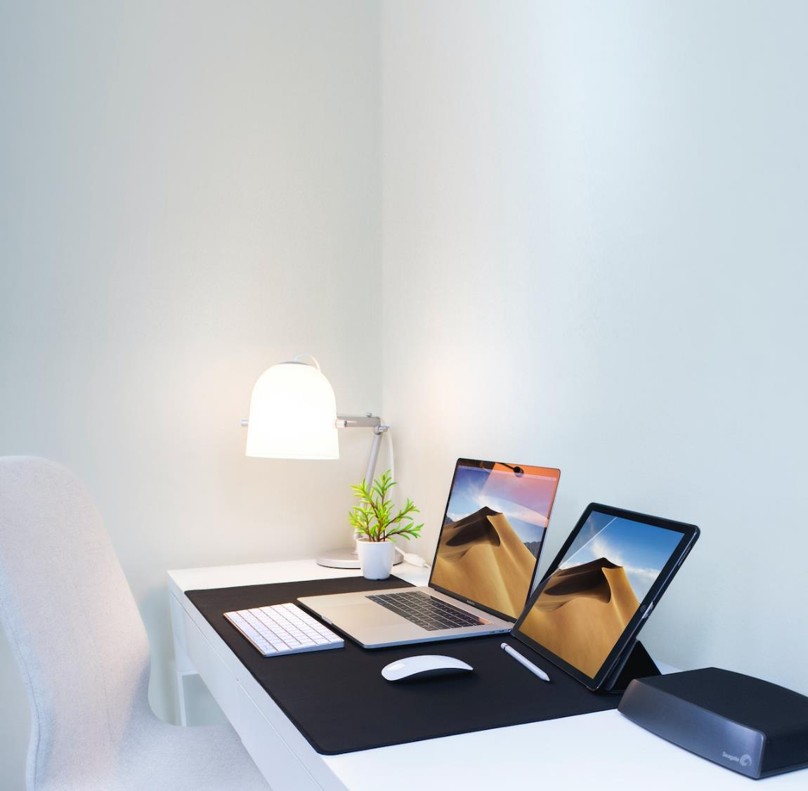
여기는 피피티 타이틀 적어도 괜찮을 듯
Dummy Text
타이틀 입력하세요
거버닝 메시지를 완전 멋지게
깔삼하게 내용을 채워서 적어주세요
1
텍스트 입력
안녕하세요, 미스터 피피티입니다. 저는 SNS에서 피피티 디자인 관련 내용을 제공해드리고 있습니다. 주로 인스타그램, 유튜브 그리고 블로그
2
텍스트 입력
안녕하세요, 미스터 피피티입니다. 저는 SNS에서 피피티 디자인 관련 내용을 제공해드리고 있습니다. 주로 인스타그램, 유튜브 그리고 블로그
3
텍스트 입력
안녕하세요, 미스터 피피티입니다. 저는 SNS에서 피피티 디자인 관련 내용을 제공해드리고 있습니다. 주로 인스타그램, 유튜브 그리고 블로그

Slide 15
여기는 피피티 타이틀 적어도 괜찮을 듯
Dummy Text
타이틀 입력하세요
거버닝 메시지를 완전 멋지게
깔삼하게 내용을 채워서 적어주세요
21%
82%
46%
안녕하세요
미스터 피피티입니다.
안녕하세요
미스터 피피티입니다.
안녕하세요
미스터 피피티입니다.

Slide 16
여기는 피피티 타이틀 적어도 괜찮을 듯
Dummy Text
타이틀 입력하세요
거버닝 메시지를 완전 멋지게
깔삼하게 내용을 채워서 적어주세요
01. 텍스트 입력
안녕하세요, 미스터 피피티입니다. 저는 SNS에서 피피티 디자인 관련 내용을
02. 텍스트 입력
안녕하세요, 미스터 피피티입니다. 저는 SNS에서 피피티 디자인 관련 내용을
03. 텍스트 입력
안녕하세요, 미스터 피피티입니다. 저는 SNS에서 피피티 디자인 관련 내용을

Slide 17
여기는 피피티 타이틀 적어도 괜찮을 듯
Dummy Text
타이틀 입력하세요
거버닝 메시지를 완전 멋지게
깔삼하게 내용을 채워서 적어주세요
01. 텍스트 입력
안녕하세요, 미스터 피피티입니다. 저는 SNS에서 피피티 디자인 관련 내용을 제공해드리고 있습니다.
02. 텍스트 입력
안녕하세요, 미스터 피피티입니다. 저는 SNS에서 피피티 디자인 관련 내용을 제공해드리고 있습니다.
03. 텍스트 입력
안녕하세요, 미스터 피피티입니다. 저는 SNS에서 피피티 디자인 관련 내용을 제공해드리고 있습니다.

Slide 18
여기는 피피티 타이틀 적어도 괜찮을 듯
Dummy Text
타이틀 입력하세요
거버닝 메시지를 완전 멋지게
깔삼하게 내용을 채워서 적어주세요
키워드
입력
키워드
입력
키워드
입력
01. 텍스트 입력
안녕하세요, 미스터 피피티입니다. 저는 SNS에서 피피티 디자인 관련 내용을 제공해드리고 있습니다.
02. 텍스트 입력
안녕하세요, 미스터 피피티입니다. 저는 SNS에서 피피티 디자인 관련 내용을 제공해드리고 있습니다.

Slide 19




여기는 피피티 타이틀 적어도 괜찮을 듯
Dummy Text
타이틀 입력하세요
거버닝 메시지를 완전 멋지게
깔삼하게 내용을 채워서 적어주세요
텍스트 입력
텍스트 입력
텍스트 입력
텍스트 입력
텍스트 입력
안녕하세요, 미스터 피피티입니다.
안녕하세요, 미스터 피피티입니다.
안녕하세요, 미스터 피피티입니다.
안녕하세요, 미스터 피피티입니다.
안녕하세요, 미스터 피피티입니다.

Slide 20
여기는 피피티 타이틀 적어도 괜찮을 듯
Dummy Text
타이틀 입력하세요
거버닝 메시지를 완전 멋지게
깔삼하게 내용을 채워서 적어주세요
키워드
안녕하세요, 미스터 피피티입니다. 저는 SNS에서 피피티 디자인 관련
키워드 입력
키워드
키워드
안녕하세요, 미스터 피피티입니다. 저는 SNS에서 피피티 디자인 관련
안녕하세요, 미스터 피피티입니다. 저는 SNS에서 피피티 디자인 관련
키워드 입력
키워드 입력

Slide 21
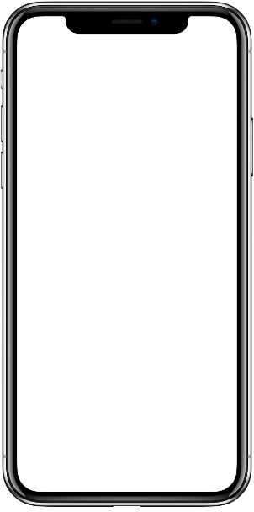


여기는 피피티 타이틀 적어도 괜찮을 듯
Dummy Text
타이틀 입력하세요
거버닝 메시지를 완전 멋지게
깔삼하게 내용을 채워서 적어주세요
48%
25%
키워드
키워드
안녕하세요, 미스터 피피티입니다. 저는 SNS에서 피피티 디자인 관련
안녕하세요, 미스터 피피티입니다. 저는 SNS에서 피피티 디자인 관련

Slide 22

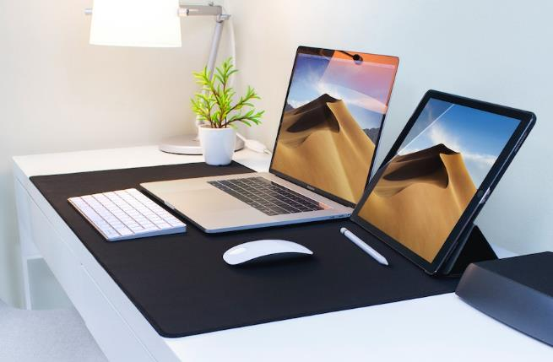


여기는 피피티 타이틀 적어도 괜찮을 듯
Dummy Text
타이틀 입력하세요
거버닝 메시지를 완전 멋지게
깔삼하게 내용을 채워서 적어주세요
36%
87%
안녕하세요, 미스터 피피티입니다. 저는 SNS에서 피피티 디자인 관련 내용을 제공해드리고 있습니다.
안녕하세요, 미스터 피피티입니다. 저는 SNS에서 피피티 디자인 관련 내용을 제공해드리고 있습니다.

Slide 23

여기는 피피티 타이틀 적어도 괜찮을 듯
Dummy Text
타이틀 입력하세요
거버닝 메시지를 완전 멋지게
깔삼하게 내용을 채워서 적어주세요
안녕하세요, 미스터 피피티입니다. 저는 SNS에서 피피티 디자인 관련 내용을 제공해드리고 있습니다. 주로 인스타그램, 유튜브 그리고 블로그에서 활동 중입니다. 피피티 템플릿도 스마트 스토어에서 판매 중이기도 합니다.
48%
12+
156
키워드
키워드
키워드

Slide 24

여기는 피피티 타이틀 적어도 괜찮을 듯
Dummy Text
타이틀 입력하세요
거버닝 메시지를 완전 멋지게
깔삼하게 내용을 채워서 적어주세요
48%
키워드를 입력하세요
안녕하세요, 미스터 피피티입니다. 저는 SNS에서 피피티 디자인 관련 내용을 제공해드리고 있습니다. 주로 인스타그램, 유튜브 그리고 블로그에서 활동 중입니다.
12+
키워드를 입력하세요
키워드
356
안녕하세요, 미스터 피피티입니다. 저는 SNS에서 피피티 디자인 관련 내용을 제공해드리고 있습니다.
키워드를 입력하세요

Slide 25
여기는 피피티 타이틀 적어도 괜찮을 듯
Dummy Text
타이틀 입력하세요
거버닝 메시지를 완전 멋지게
깔삼하게 내용을 채워서 적어주세요
타이틀 입력
타이틀 입력
타이틀 입력
타이틀 입력
안녕하세요, 미스터 피피티입니다. 저는 SNS에서 피피티 디자인 관련 내용을 제공해드리고 있습니다. 주로 인스타그램, 유튜브 그리고 블로그에서 활동 중입니다.
타이틀 입력
안녕하세요, 미스터 피피티입니다. 저는 SNS에서 피피티 디자인 관련
안녕하세요, 미스터 피피티입니다. 저는 SNS에서 피피티 디자인 관련
안녕하세요, 미스터 피피티입니다.
안녕하세요, 미스터 피피티입니다.

Slide 26
여기는 피피티 타이틀 적어도 괜찮을 듯
Dummy Text
타이틀 입력하세요
235%
+341
거버닝 메시지를 완전 멋지게
깔삼하게 내용을 채워서 적어주세요
텍스트 입력하세요
텍스트 입력하세요
안녕하세요, 미스터 피피티입니다. 저는 SNS에서 피피티 디자인 관련
안녕하세요, 미스터 피피티입니다. 저는 SNS에서 피피티 디자인 관련
99.2%
x23
텍스트 입력
텍스트 입력하세요
텍스트 입력하세요
안녕하세요, 미스터 피피티입니다. 저는 SNS에서 피피티 디자인 관련 내용을 제공해드리고 있습니다. 주로 인스타그램, 유튜브 그리고 블로그에서 활동 중입니다.
안녕하세요, 미스터 피피티입니다. 저는 SNS에서 피피티 디자인 관련
안녕하세요, 미스터 피피티입니다. 저는 SNS에서 피피티 디자인 관련

Slide 27
여기는 피피티 타이틀 적어도 괜찮을 듯
Dummy Text
타이틀 입력하세요
거버닝 메시지를 완전 멋지게
깔삼하게 내용을 채워서 적어주세요
키워드
키워드
키워드
키워드
안녕하세요, 미스터 피피티, 도우미 입니다. 저는 SNS에서 피피티 디자인 관련 내용을
안녕하세요, 미스터 피피티, 도우미 입니다. 저는 SNS에서 피피티 디자인 관련 내용을
안녕하세요, 미스터 피피티, 도우미 입니다. 저는 SNS에서 피피티 디자인 관련 내용을
안녕하세요, 미스터 피피티, 도우미 입니다. 저는 SNS에서 피피티 디자인 관련 내용을
텍스트 입력
텍스트 입력
텍스트 입력
텍스트 입력

Slide 28
여기는 피피티 타이틀 적어도 괜찮을 듯
Dummy Text
타이틀 입력하세요
거버닝 메시지를 완전 멋지게
깔삼하게 내용을 채워서 적어주세요
키워드
키워드
안녕하세요, 미스터 피피티, 도우미 입니다. 저는 SNS에서
안녕하세요, 미스터 피피티, 도우미 입니다. 저는 SNS에서
01. 텍스트를 여기에 멋지게 입력해 주세요.
키워드
02. 텍스트를 여기에 멋지게 입력해 주세요.
안녕하세요, 미스터 피피티입니다. 저는 SNS에서 피피티 디자인 관련 내용을 제공해드리고 있습니다.
03. 텍스트를 여기에 멋지게 입력해 주세요.
키워드
안녕하세요, 미스터 피피티입니다. 저는 SNS에서 피피티 디자인 관련 내용을 제공해드리고 있습니다. 주로 인스타그램, 유튜브 그리고 블로그에서 활동 중입니다.
안녕하세요, 미스터 피피티입니다. 저는 SNS에서 피피티 디자인 관련 내용을 제공해드리고 있습니다. 주로 인스타그램

